Slide 1
Statistique descriptive Bi-variée
Correction TD N 06

Slide 2
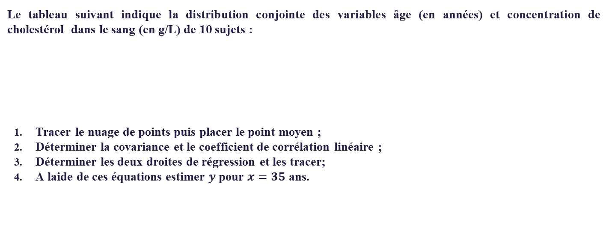
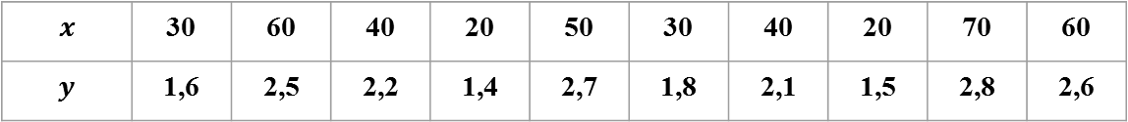
Exercice 01
Le tableau suivant indique la distribution conjointe des variables âge (en années) et concentration de cholestérol dans le sang (en g/L) de 10 sujets :
Tracer le nuage de points puis placer le point moyen ;
Déterminer la covariance et le coefficient de corrélation linéaire ;
Déterminer les deux droites de régression et les tracer;
A laide de ces équations estimer $y$ pour $x=35$ ans.
$$x$$ | 30 | 60 | 40 | 20 | 50 | 30 | 40 | 20 | 70 | 60
$$y$$ | 1,6 | 2,5 | 2,2 | 1,4 | 2,7 | 1,8 | 2,1 | 1,5 | 2,8 | 2,6

Slide 3



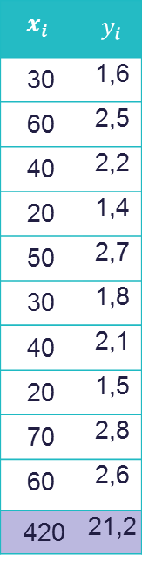
Solution
01
Nuage de points
$$x_{i}$$ | $$y_{i}$$
30 | 1,6
60 | 2,5
40 | 2,2
20 | 1,4
50 | 2,7
30 | 1,8
40 | 2,1
20 | 1,5
70 | 2,8
60 | 2,6
420 | 21,2
G
Le point moyen $G(\overline{X}, \overline{Y})$
$$\overline{X}=\frac{\sum_{i=1}^{10}{x_{i}}}{N}=\frac{420}{10}=42 ans ;$$
$$\overline{Y}=\frac{\sum_{i=1}^{10}{y_{i}}}{N}=\frac{21,2}{10}=2,12 g/L$$

Slide 4

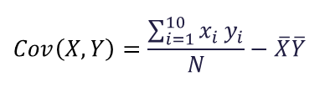



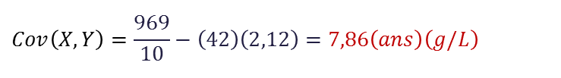


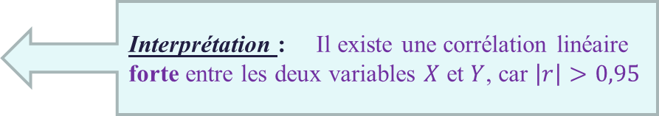

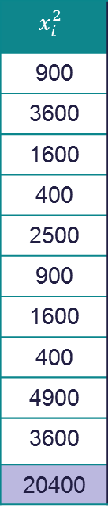
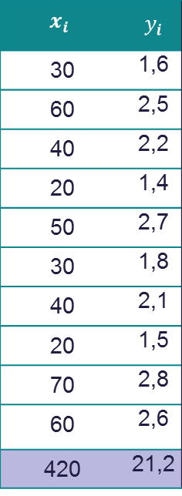


Solution
02
$$x_{i}$$ | $$y_{i}$$
30 | 1,6
60 | 2,5
40 | 2,2
20 | 1,4
50 | 2,7
30 | 1,8
40 | 2,1
20 | 1,5
70 | 2,8
60 | 2,6
420 | 21,2
$$x_{i}y_{i}$$
48
150
88
28
135
54
84
30
196
156
969
$$x_{i}^{2}$$
900
3600
1600
400
2500
900
1600
400
4900
3600
20400
$$y_{i}^{2}$$
2,56
6,25
4,84
1,96
7,96
3,24
4,41
2,25
7,84
6,76
47,4
$$Cov\left(X,Y\right)=\frac{\sum_{i=1}^{10}{x_{i}}y_{i}}{N}−\overline{X}\overline{Y}$$
L$a covariance :$
$$Cov\left(X,Y\right)=\frac{969}{10}−\left(42\right)\left(2,12\right)=7,86\left(ans\right)\left(g/L\right)$$
Le coefficient de corrélation linéaire :
$$r=\frac{Cov(X,Y)}{σ_{X}σ_{Y}}$$
$$V\left(X\right)=\frac{\sum_{i=1}^{10}{x_{i}^{2}}}{N}−{\left(\overline{X}\right)}^{2}$$
$$V\left(X\right)=\frac{20400}{10}−{\left(42\right)}^{2}=276 → σ_{X}=16,61 ans$$
$$V\left(Y\right)=\frac{\sum_{i=1}^{10}{y_{i}^{2}}}{N}−{\left(\overline{Y}\right)}^{2}$$
$$V\left(Y\right)=\frac{47,40}{10}−{\left(2,12\right)}^{2}=0,2456 → σ_{Y}=0,49 g/L$$
Interprétation : Il existe une corrélation linéaire
forte entre les deux variables $X$ et $Y$, car $\left|r\right|>0,95$
$$r=\frac{cov(X,Y)}{σ_{X}σ_{Y}}=\frac{7,86}{(16,61)(0,49)}=0,96$$

Slide 5
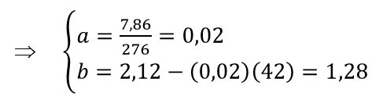
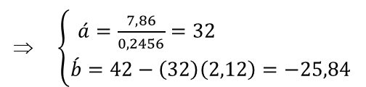


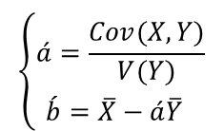







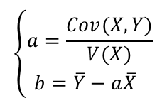


Solution
03
Droites de régression
Droite de régression de $Y$ en $X$ :
$D_{Y/X} :y=ax+b$ avec ;
$$\left\{\begin{aligned}a=\frac{Cov(X,Y)}{V(X)} \\ b=\overline{Y}−a\overline{X} \end{aligned}\right.$$
⇒ $\left\{\begin{aligned}a=\frac{7,86}{276}=0,02 \\ b=2,12−\left(0,02\right)\left(42\right)=1,28\end{aligned}\right.$
$$ y=0,02x+1,28$$
Droite de régression de $X$ en $Y$ :
$D_{X/Y} :x=\acute{a}y+\acute{b}$ avec ;
$$\left\{\begin{aligned}\acute{a}=\frac{Cov(X,Y)}{V(Y)} \\ \acute{b}=\overline{X}−\acute{a}\overline{Y} \end{aligned}\right.$$
⇒ $\left\{\begin{aligned}\acute{a}=\frac{7,86}{0,2456}=32 \\ \acute{b}=42−\left(32\right)\left(2,12\right)=−25,84 \end{aligned}\right.$
$$ x=32y−25,84$$
Pour tracer les deux droites dans le même plan,
il suffit d’écrire L’équation de $D_{X/Y}$ sous forme :
04
Estimation de $y$ pour $x=35 ans$
$$D_{X/Y} :y=\frac{1}{\acute{a}}x−\frac{\acute{b}}{\acute{a}}$$
$$y=\left(0,02\right)\left(35\right)+1,28=1,98 g/L$$
$$ y=0,03125x+0,8075$$

Slide 6
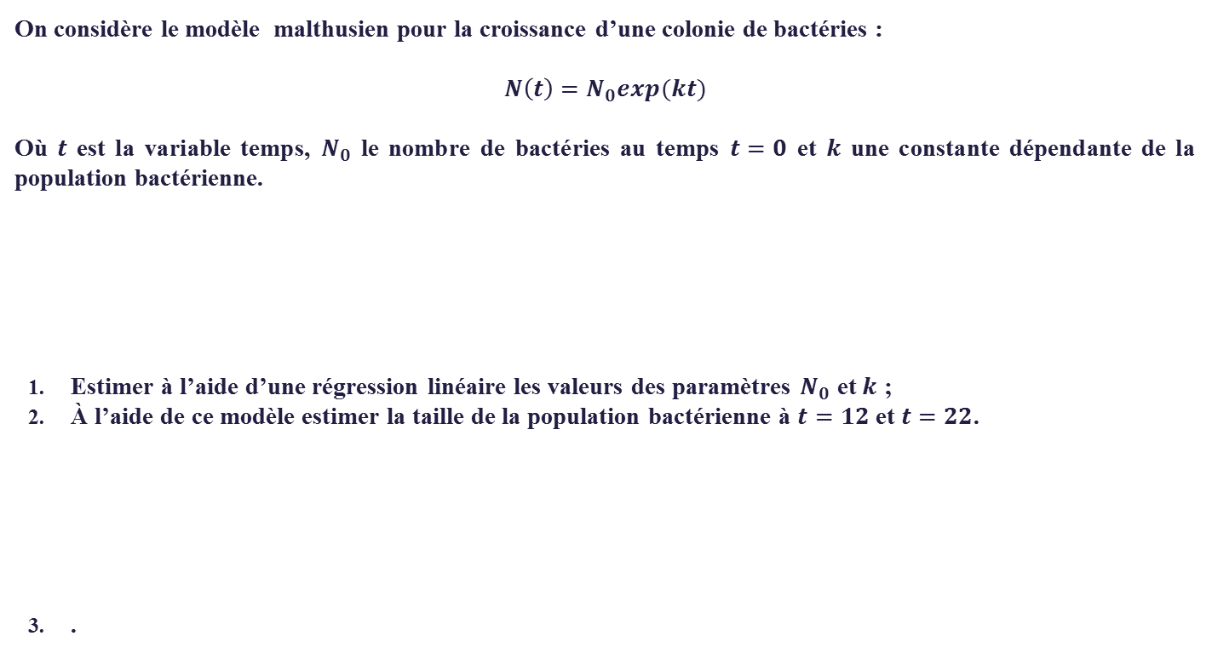
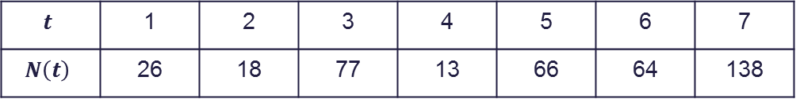
Exercice 03
On considère le modèle malthusien pour la croissance d’une colonie de bactéries :
$$N\left(t\right)=N_{0}exp(kt)$$
Où $t$ est la variable temps, $N_{0}$ le nombre de bactéries au temps $t=0$ et $k$ une constante dépendante de la population bactérienne.
Estimer à l’aide d’une régression linéaire les valeurs des paramètres $N_{0}$ et $k$ ;
À l’aide de ce modèle estimer la taille de la population bactérienne à $t=12$ et $t=22$.
.
$$t$$ | 1 | 2 | 3 | 4 | 5 | 6 | 7
$$N\left(t\right)$$ | 26 | 18 | 77 | 13 | 66 | 64 | 138

Slide 7


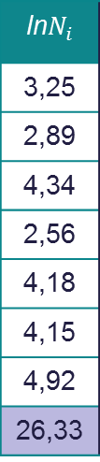

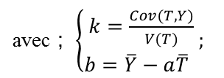



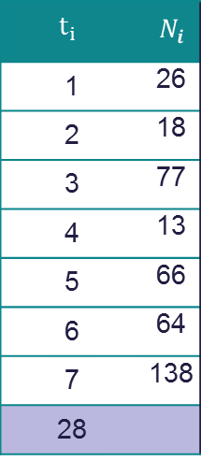
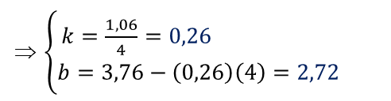
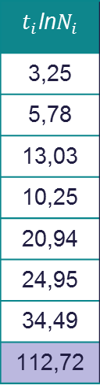


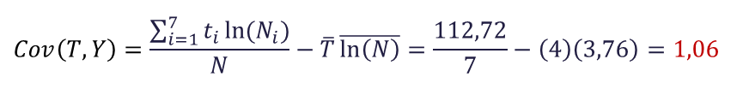



Solution
01
02
Estimation des valeurs $N_{0}$ et $k$ à l’aide d’une régression linéaire
$$t_{i}$$ | $$N_{i}$$
1 | 26
2 | 18
3 | 77
4 | 13
5 | 66
6 | 64
7 | 138
28
ln$N_{i}$
3,25
2,89
4,34
2,56
4,18
4,15
4,92
26,33
$$t_{i}^{2}$$
1
4
9
16
25
36
49
140
$t_{i}$ln$N_{i}$
3,25
5,78
13,03
10,25
20,94
24,95
34,49
112,72
$$N\left(t\right)=N_{0}exp(kt)$$
⇒ $ln(N)=ln\left(N_{0}e^{kt}\right)$
⇒ $ln\left(N\right)=ln\left(N_{0}\right)+kt$
On pose : $y=ln⁡(N)$ et $b=ln⁡(N_{0})$ on obtient : $y=kt+b$
$$\overline{T}=\frac{\sum_{i=1}^{7}{t_{i}}}{N}=\frac{28}{7}=4$$
avec ; $\left\{\begin{aligned}k=\frac{Cov(T,Y)}{V(T)} \\ b=\overline{Y}−a\overline{T} \end{aligned};\right.$
$$\overline{Y}=\overline{ln⁡(N)}=\frac{\sum_{i=1}^{7}{{ln⁡(N}_{i})}}{N}=\frac{26,33}{7}=3,76$$
$$V\left(T\right)=\frac{\sum_{i=1}^{7}{t_{i}^{2}}}{N}−{\left(\overline{T}\right)}^{2}=\frac{140}{7}−{\left(4\right)}^{2}=4$$
$$Cov\left(T,Y\right)=\frac{\sum_{i=1}^{7}{t_{i}}{ln⁡(N}_{i})}{N}−\overline{T}\overline{\ln\left(N\right)}=\frac{112,72}{7}−\left(4\right)\left(3,76\right)=1,06$$
⇒ $\left\{\begin{aligned}k=\frac{1,06}{4}=0,26 \\ b=3,76−\left(0,26\right)\left(4\right)=2,72 \end{aligned}\right.$
Estimation de la taille bactérienne à $t=12$
Pour $t=12$ ⇒ $N\left(t\right)=15,18\exp\left(0,26×12\right)≅343$
$b=ln⁡(N_{0})$ ⇒ $N_{0}=e^{2,72}=15,18$
Estimation de la taille bactérienne à $t=22$
Pour $t=22$ ⇒ $N\left(t\right)=15,18\exp\left(0,26×22\right)≅4628$
  donc ; $N\left(t\right)=\left(15,18\right)e^{0,26t}$

Slide 8

Merci pour votre attention
Statistique descriptive bi-variée
Please keep this slide for attribution.

